Slide 1
ОПЫТ СОЗДАНИЯ И ЭКСПЛУАТАЦИИ СИСТЕМЫ КОНТРОЛЯ ГАЗОВЫХ ЗАЛЕЖЕЙ (ПЛАСТОВ)
заседание комиссии газовой промышленности по разработке месторождений и использованию недр
10-14 апреля 2017 г., г. Санкт-Петербург
Докладчик: Горский Илья Викторович
Notes:
Уважаемые коллеги, мой доклад посвящён опыту создания и эксплуатации системы контроля газовых залежей.

Slide 2
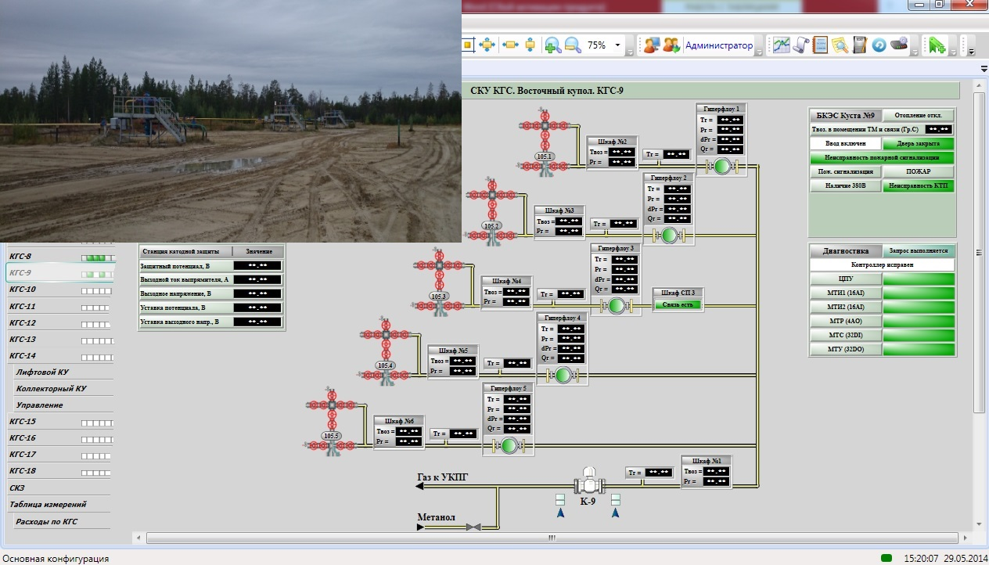
Система контроля газовых залежей
разработана ООО «НПА Вира Реалтайм» и в 2015 году прошла опытную эксплуатацию на Комсомольском газовом промысле ООО «Газпром добыча Ноябрьск
Notes:
В докладе представлены результаты работ по созданию, внедрению и эксплуатации системы контроля состояния газовых залежей (пластов), которая была разработана ООО «НПА Вира Реалтайм» и в 2015 году система прошла опытную эксплуатацию на Комсомольском газовом промысле ООО «Газпром добыча Ноябрьск».
В настоящее время оснащение скважин осуществляется оптоволоконными системами зарубежного производства, однако они обладают рядом недостатков: принципиальная стационарность системы, кроме того оптоволоконные системы абсолютно не ремонтопригодны.

Slide 3
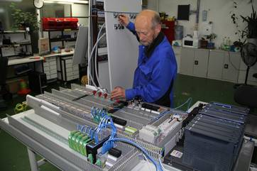
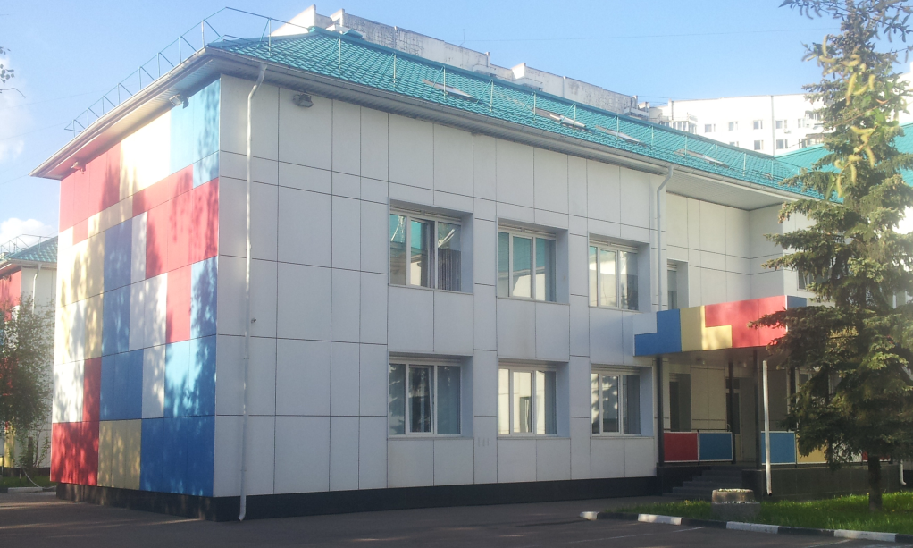
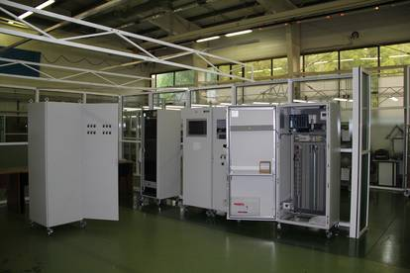
ООО «НПА Вира Реалтайм» (г. Москва) - финансирование, разработка, производство,
испытания, внедрение
Российская компания, успешно работающая на рынке промышленной автоматизации. Образована в 1993 году. Насчитывает более 400 человек. Центральный офис - г.Москва (проектное бюро, конструкторское бюро, производство, отделы разработки программного обеспечения и аппаратных средств). Филиалы компании - в г. Нижний Новгород, г. Тюмень, г.Сургут.
Notes:
ООО «НПА Вира Реалтайм» Российская компания, успешно работающая на рынке промышленной автоматизации. Образована в 1993 году. Насчитывает более 400 человек. Центральный офис - г.Москва (проектное бюро, конструкторское бюро, производство, отделы разработки программного обеспечения и аппаратных средств). Филиалы компании - в Нижний Новгород, Тюмень, Сургут.

Slide 4
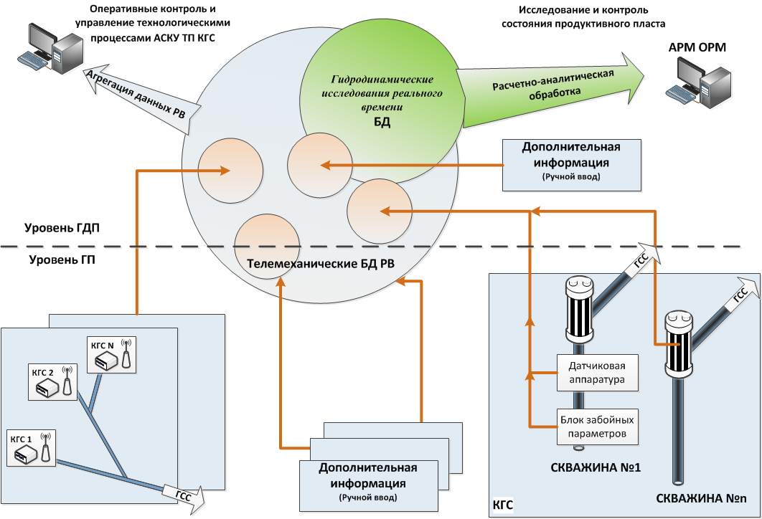
Функциональная схема Системы
4
Notes:
Функционально Система построена так, что позволяет консолидировать информацию полученную с различных уровней автоматизации
СИСТЕМА КОНТРОЛЯ ГАЗОВЫХ ЗАЛЕЖЕЙ это Комплексное решение, основной целью которого является предоставление достоверной и своевременной информации в реальном времени о ходе технологического процесса на скважине, включая измерение и контроль устьевых и забойных параметров и после соответствующей обработки контроль состояния продуктивного пласта.
Основные объекты автоматизации
Газовые скважины;
Кусты газовых скважин;
Подземные хранилища газа;
Станции катодной защиты (СКЗ);
Объекты сетей низкого давления, измерительные комплексы кустовых узлов учета газа;
Другие рассредоточенные объекты, включая объекты вспомогательного назначения.
Информация поступает пользователям в реальном времени, а так же в обработанном виде.

Slide 5
Функции АРМ специалиста
АРМ специалиста предназначен для интерпретации информации и выполняет следующие функции:
Просмотр текущих данных по параметрам куста скважин в табличном виде.
Просмотр истории по параметрам в виде графиков.
Просмотр текущих расчетных данных, просмотр истории расчетов
Ручной ввод данных с протоколированием.
Экспортирование в Excel отчетов и истории.
Редактировать табличное представление данных, в т.ч. добавление новых отчетов.
Протоколирование действий пользователя, просмотр отчетов, изменение форм отчетов, ручной ввод.
5
Notes:
АРМ специалиста предназначен для интерпретации информации и выполняет следующие функции:
Просмотр текущих данных по параметрам куста скважин в табличном виде.
Просмотр истории по параметрам в виде графиков.
Просмотр текущих расчетных данных, просмотр истории расчетов
Ручной ввод данных с протоколированием.
Экспортирование в Excel отчетов и истории.
Редактировать табличное представление данных, в т.ч. добавление новых отчетов.
Протоколирование действий пользователя, просмотр отчетов, изменение форм отчетов, ручной ввод.

Slide 6
Назначение Системы
Выполнение комплекса стандартных и специальных измерений и исследований, основной целью которых является контроль за соответствием фактических технологических параметров эксплуатации искусственной газовой залежи проектным;
Получение оптимального объема промыслово-геологической, гидродинамической и геофизической информации для оценки, прогноза и управления геологической средой объекта исследования, проводимой по заранее намеченной программе для сохранения оптимальных экологических условий в пределах рассматриваемой природной системы;
Установленные стандартными и специальными исследованиями изменения условий эксплуатации искусственной газовой залежи должны сопровождаться корректировкой основных технологических показателей газохранилища;
Возможность оценивать геоэкологическую безопасность эксплуатации ПХГ в реальном времени и принимать необходимые решения по оптимальному управлению ПХГ.
Notes:
Оптимизация технологического процесса добычи газа с помощью создаваемого комплекса достигается за счет реализации функций контроля устьевых и забойных параметров и управления арматурой кустов в реальном времени с применением отечественных программнно-аппаратных комплексов. Наличие информации по устьевым и забойным параметрам (расход газа, забойные давление и температура, присутствие жидкости на забое) позволяет в режиме реального времени вести технологический контроль (управление) за изменением параметров работы скважины. На основе полученных оперативных данных можно производить расчет характеристик прискважинной зоны пласта и оценку текущего состояния скважины, планировать проектную добычу газа, намечать геолого-технические мероприятия по оптимизации работы скважины.

Slide 7
Структурная схема Системы
7
Notes:
На уровне кустов газовых скважин располагается подсистема сбора и обработки параметров газовых скважин, входящих в куст, обеспечивающая измерение, обработку и передачу параметров с устья и забоя на ПУ, которая включает в себя:
Автономный скважинный снаряд (АСС) для измерения и передачи забойных параметров по беспроводному каналу связи;
Блок акселерометров для приема акустического сигнала от АСС на устье скважины;
Шкаф скважинных параметров, расположенный в непосредственной близости от скважины(при необходимости), в котором размещается электронное устройство сопряжения (РТ-ЭУС), представляющее собой контроллер для первичной обработки информации, поступающей с АСС;
Контролируемый пункт, размещенный в блок-боксе на кусте газовых скважин, осуществляющий сбор параметров со всех скважин куста и передачу их на верхний уровень, в том числе и отложенную.

Slide 8
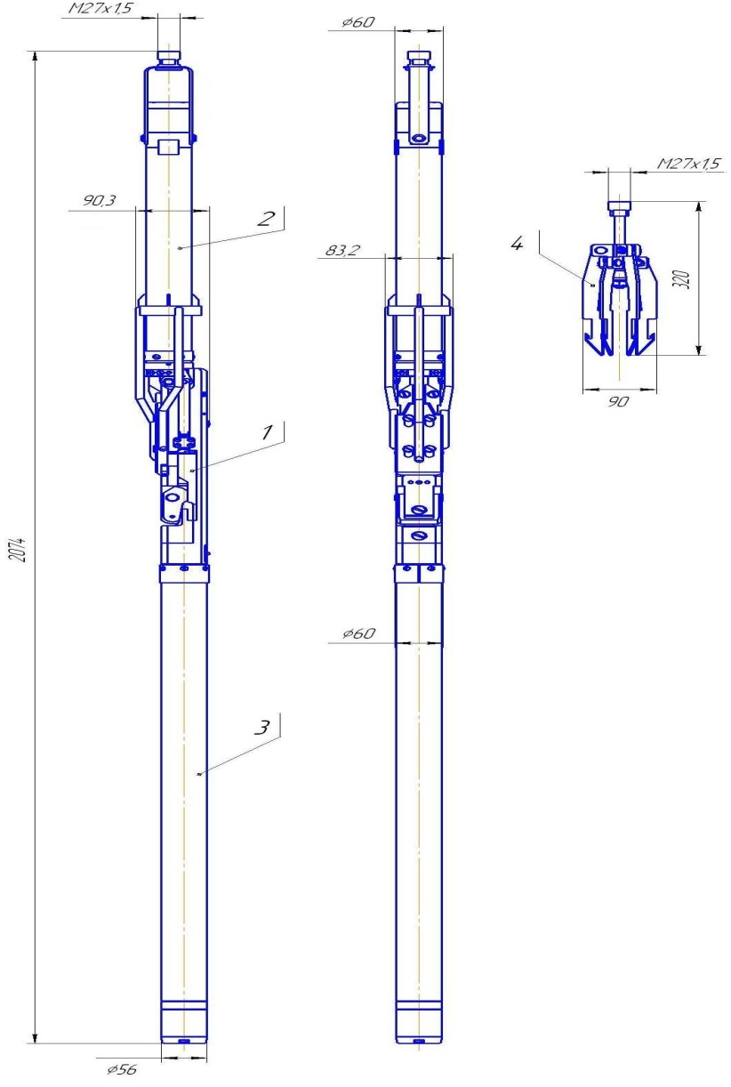
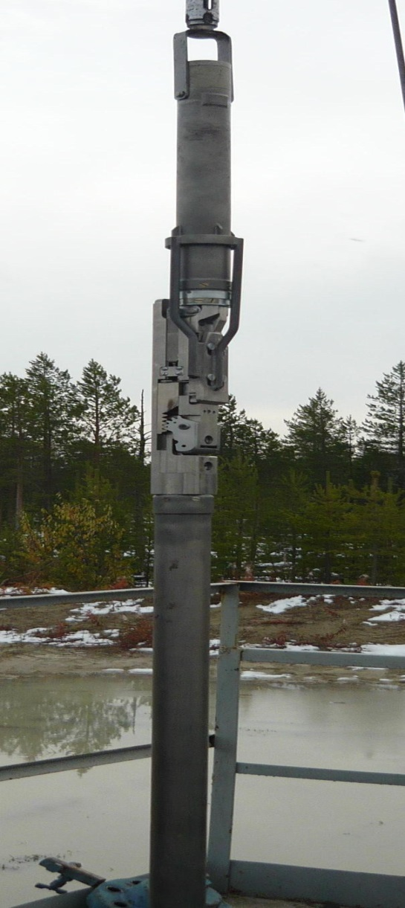
Автономный скважинный снаряд
8
Notes:
В состав АСС входят три функциональных блока: (1) - блок механической фиксации (БМФ), который включает в себя собственно акустический преобразователь и механизм создания акустического контакта между акустическим генератором и внутренней стенкой НКТ; (2) - блок постановщик забойной части (БП) (извлекаемый после установки АСС), который содержит схемы автономного управления и питания мотора, обеспечивающего движение ходовой пары в БМФ и его прижим к внутренней стенке НКТ и (3) - измерительный блок (ИБ), совмещённый с акустическим генератором. Для извлечения АСС из скважины используется специальный экстрактор.

Slide 9
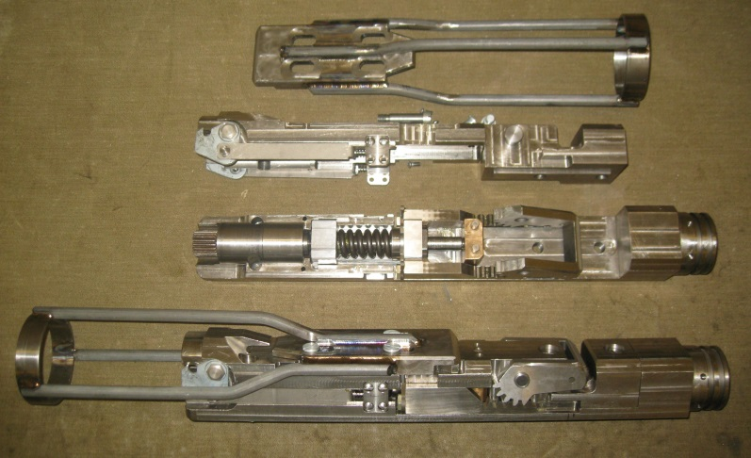
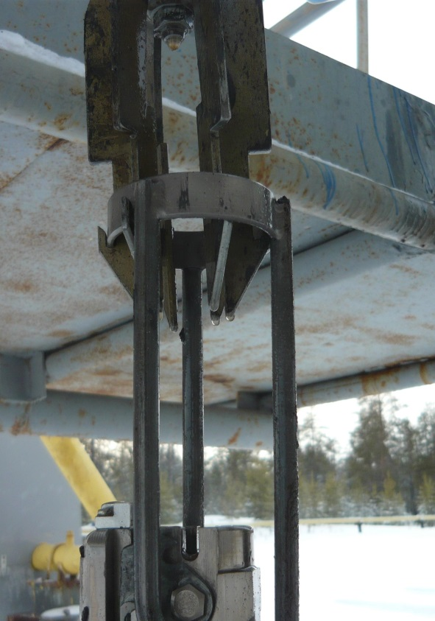
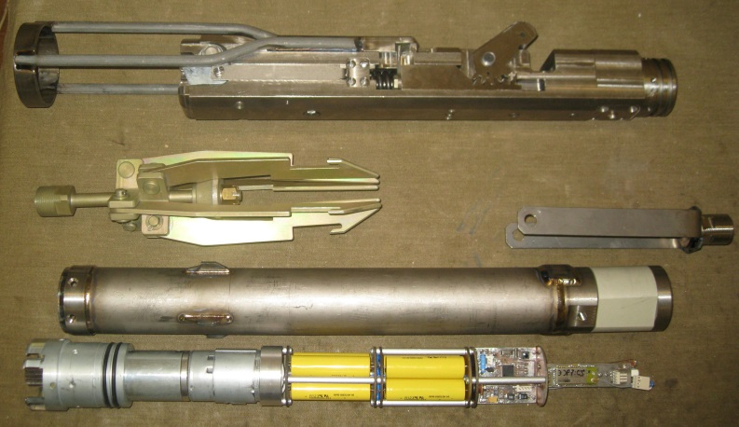
Автономный спускаемый снаряд в разобранном виде и момент его извлечения из скважины
9
Notes:
Снаряд в разобранном виде, имеет модульную структуру.

Slide 10
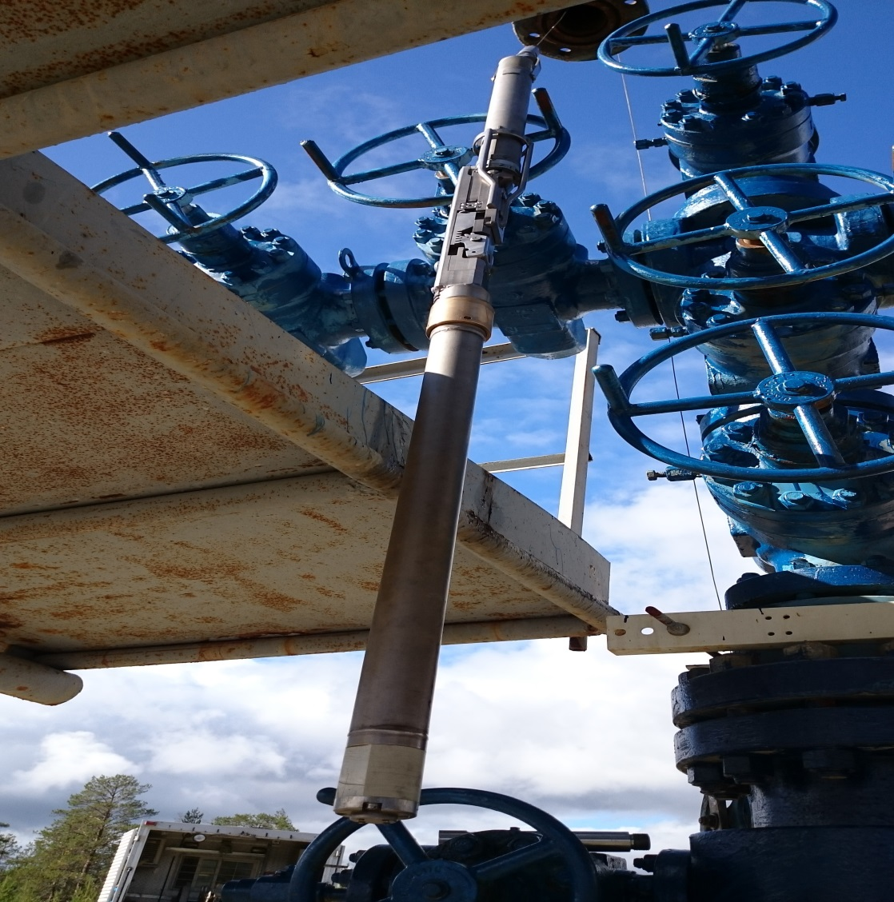
АСС перед спуском в скважину
10
Notes:
Снаряд готовый к спуску

Slide 11
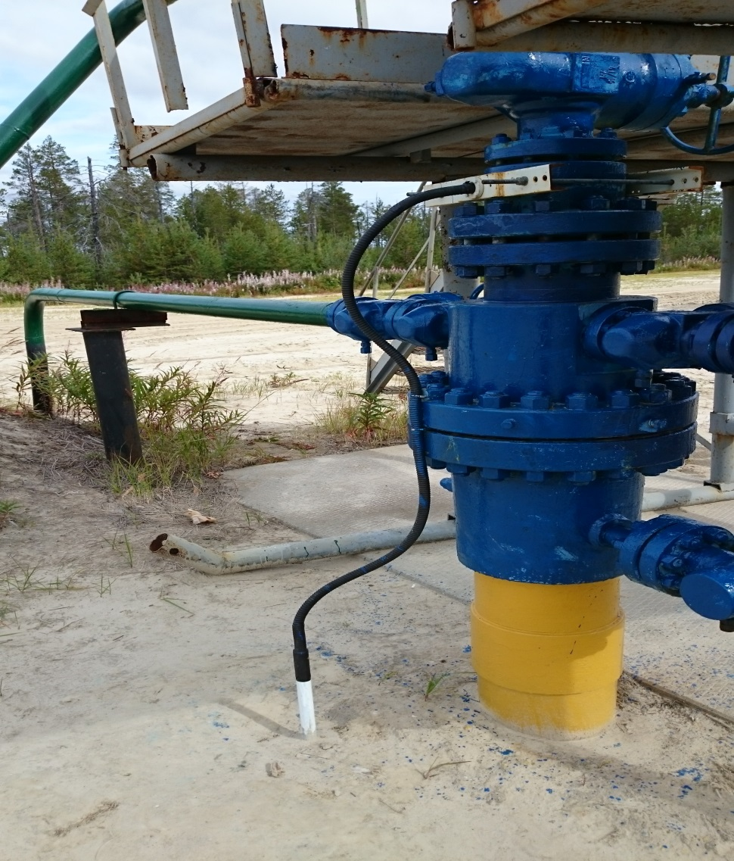
Устройство приема акустического сигнала
11
Notes:
АСС передает измеренные на забое данные на устье скважины в виде акустического сигнала, который принимается с внешней стороны фонтанной арматуры акустическим приёмником, преобразующим акустический сигнал в электрический. Далее сигнал попадает в электронное устройство сопряжение, которое обеспечивает первичную обработку результатов измерения параметров забоя и осуществляет их передачу на КП.

Slide 12
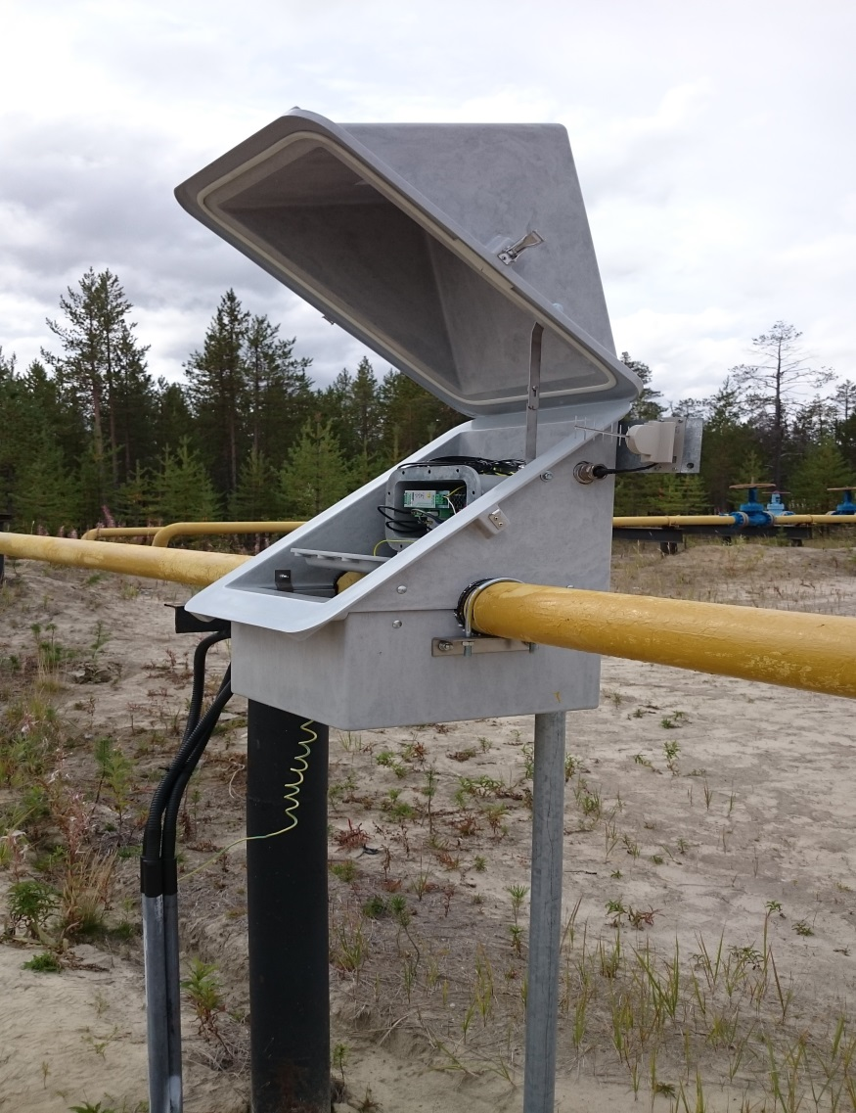
Шкаф скважинных параметров
12
Notes:
Для размещения блока сопряжения на трубной обвязке скважины устанавливается теплоизолированный шкаф скважинных параметров с взрывобезопасной оболочкой(при необходимости)

Slide 13
История создания системы
В 2014-2016 г.г. ООО "НПА Вира Реалтайм" за счет собственных средств с участием ООО "Газпром добыча Ноябрьск" был создан и испытан действующий образец системы с глубиной погружения в призабойную зону 1000 м., при этом проведены следующие работы:
Разработана документация, программное обеспечение и изготовлен действующий образец программно-аппаратных средств в составе 2 шкафа КП, 2 шкафа скважинных параметров, 1 шкаф концентратора данных и АРМ отдела разработки месторождений;
После поставки системы были проведены СМР и ПНР на кустах 108 и 109 Восточного купола Комсомольского ГП с участием специалистов ООО «Газпром добыча Ноябрьск»;
Проведены заводские испытания с участием заказчика;
На смонтированной системе проводились совместные с ООО "Газпром добыча Ноябрьск" натурные (предварительные) испытания системы;
Система прошла опытную эксплуатацию. Результаты положительные.
13
Notes:
В 2014-2016 г.г. ООО "НПА Вира Реалтайм" за счет собственных средств с участием ООО "Газпром добыча Ноябрьск" был создан и испытан действующий образец системы с глубиной погружения в призабойную зону 1000 м., при этом проведены следующие работы:
Разработана документация, программное обеспечение и изготовлен действующий образец программно-аппаратных средств в составе 2 шкафа КП, 2 шкафа скважинных параметров, 1 шкаф концентратора данных и АРМ отдела разработки месторождений;
После поставки системы были проведены СМР и ПНР на кустах 108 и 109 Восточного купола Комсомольского ГП с участием специалистов ООО «Газпром добыча Ноябрьск»;
На смонтированной системе проводились совместные с ООО "Газпром добыча Ноябрьск" натурные (предварительные) испытания системы;
Система прошла опытную эксплуатацию. Результаты положительные.

Slide 14
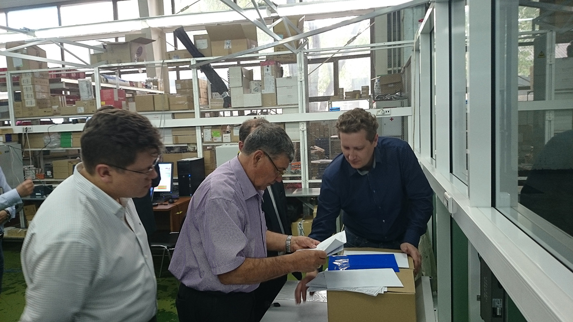
Участие Заказчика в заводских испытаниях
14
Notes:
Проведены заводские испытания с участием заказчика;

Slide 15
Результаты опытной эксплуатации
Работоспособность доказана испытаниями на базе «ООО «Газпром добыча Ноябрьск»
Разработан регламент спускоподъемных операций с использованием скребковой проволоки без привлечения геофизических бригад;
Отработан роботизированный механизм закрепления АСС в заданной точке эксплуатационной колонны;
Отработана технология создания долговременного и надёжного акустического контакта автономного скважинного прибора и внутренней стенки НКТ;
Отработан протокол акустической связи по плети НКТ;
Показана надёжность и помехозащищённость используемых алгоритмов для кодирования данных в информационной акустической посылке;
Отработана технология приёма информационной акустической посылки с внешней стороны фонтанной арматуры;
Доказана работоспособность приёмной системы в любых погодных условиях.
15
Notes:
Работоспособность доказана испытаниями на базе «ООО «Газпром добыча Ноябрьск»
Разработан регламент спускоподъемных операций с использованием скребковой проволоки без привлечения геофизических бригад;
Отработан роботизированный механизм закрепления АСС в заданной точке эксплуатационной колонны;
Отработана технология создания долговременного и надёжного акустического контакта автономного скважинного прибора и внутренней стенки НКТ;
Отработан протокол акустической связи по плети НКТ;
Показана надёжность и помехозащищённость используемых алгоритмов для кодирования данных в информационной акустической посылке;
Отработана технология приёма информационной акустической посылки с внешней стороны фонтанной арматуры;
Доказана работоспособность приёмной системы в любых погодных условиях.

Slide 16
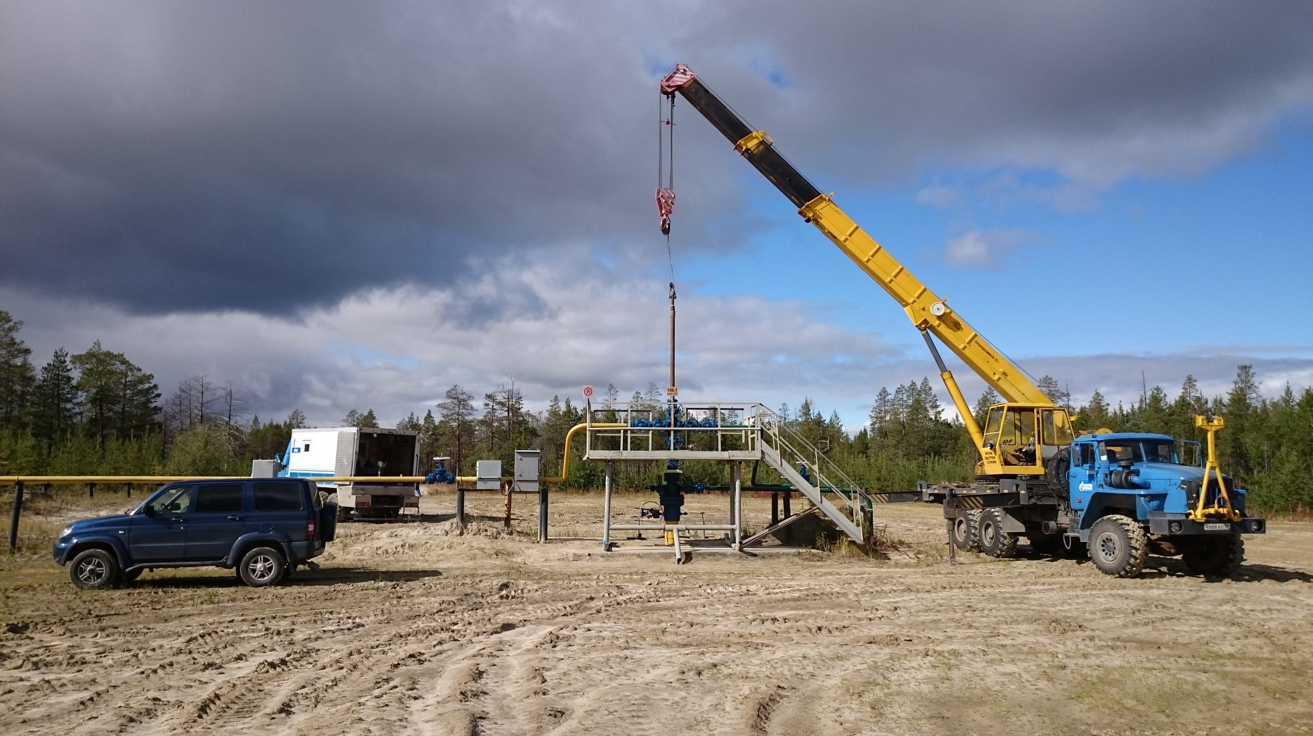
Спуск и подъем АСС
16
Notes:
Пример спуска АСС

Slide 17
Результаты опытно-промышленной эксплуатации
Система, прошедшая опытную эксплуатацию на Комсомольском ГП, работает в режиме долгосрочных наблюдений за динамикой пласта.
Данные передаются 2 раза в сутки, ресурс – около 400 передач данных (зависит от установленного блока питания).
Автономный спускаемый блок (АСС) занимает менее 40% площади сечения эксплуатационной колонны собранной из 114-НКТ и около 15% площади сечения 168-НКТ.
17
Notes:
Система, прошедшая опытную эксплуатацию на Комсомольском ГП, работает в режиме долгосрочных наблюдений за динамикой пласта.
Данные передаются 2 раза в сутки, ресурс – около 400 передач данных (зависит от установленного блока питания).
Автономный спускаемый блок (АСС) занимает менее 40% площади сечения эксплуатационной колонны собранной из 114-НКТ и около 15% площади сечения 168-НКТ.

Slide 18
Перспективы развития
При создании новой модификации системы с измерением параметров забоя на глубинах до 2000 м, с программно перестраиваемой частотой опроса и улученными точностными характеристиками позволит расширить функциональные возможности системы для проведения исследований скважин в процессе эксплуатации с целью получения исходных данных и их обработку с помощью специализированного программного обеспечения установленного на рабочих местах специалистов.
Разработка следующего поколения системы связана с введением функции управления режимами её работы непосредственно с пульта оператора по беспроводному акустическому каналу связи. Также предполагается построение нового поколения системы по модульному принципу, вводится функция ретрансляции данных и снимаются ограничения по глубине постановки АСС.
18
Notes:
При создании новой модификации системы с измерением параметров забоя на глубинах до 2000 м, с программно перестраиваемой частотой опроса и улученными точностными характеристиками позволит расширить функциональные возможности системы для проведения исследований скважин в процессе эксплуатации с целью получения исходных данных и их обработку с помощью специализированного программного обеспечения установленного на рабочих местах специалистов.
Разработка следующего поколения системы связана с введением функции управления режимами её работы непосредственно с пульта оператора по беспроводному акустическому каналу связи. Также предполагается построение нового поколения системы по модульному принципу, вводится функция ретрансляции данных и снимаются ограничения по глубине постановки АСС.

Slide 19
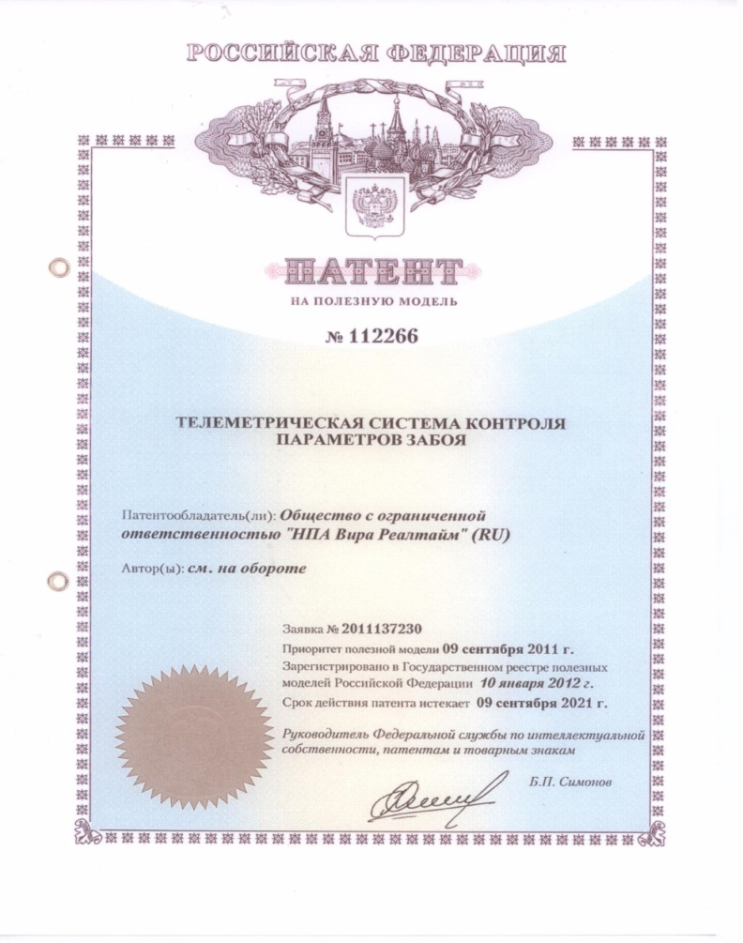
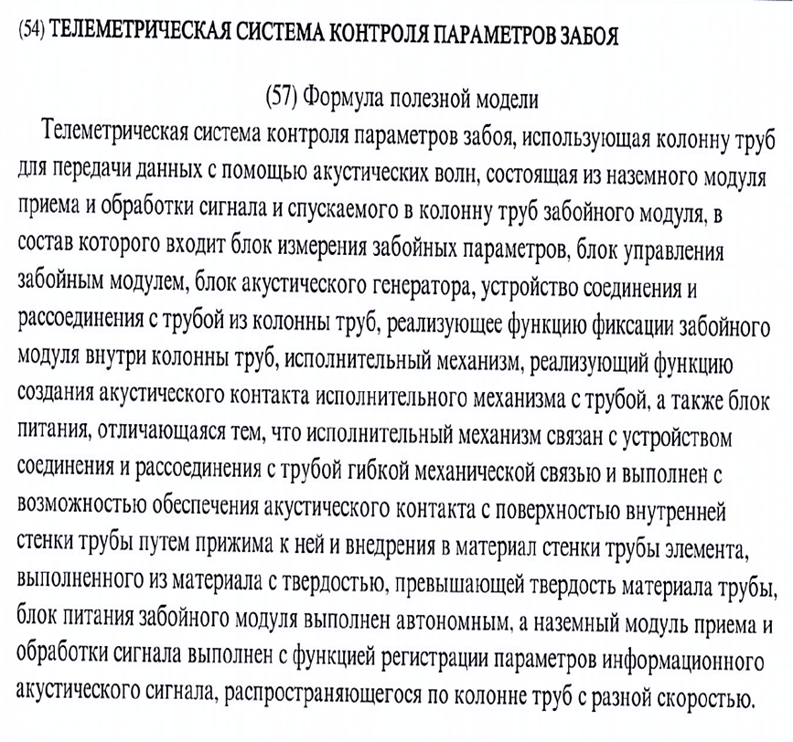
Авторские права
19

Slide 20
Отличительные особенности
Измерение параметров забойной зоны в интеграции с функциями исследования свойств продуктивного пласта в реальном времени;
Для контроля скважинных процессов используется беспроводной акустический канал передачи данных из забоя на устье;
Возможность установки как в действующий фонд скважин, так и во вновь обустраиваемые скважины, т.к. установка и внедрение акустического датчика не требует вмешательства в конструктивные элементы обустройства скважин, например, в фонтанную арматуру, так как акустический сигнал принимается с внешней стороны;
Реализация на отечественных ПТС функций контроля устьевых и забойных параметров и управления арматурой кустов скважин.
Notes:
Измерение параметров забойной зоны в интеграции с функциями исследования свойств продуктивного пласта в реальном времени;
Для контроля скважинных процессов используется беспроводной акустический канал передачи данных из забоя на устье;
Возможность установки как в действующий фонд скважин, так и во вновь обустраиваемые скважины, т.к. установка и внедрение акустического датчика не требует вмешательства в конструктивные элементы обустройства скважин, например, в фонтанную арматуру, так как акустический сигнал принимается с внешней стороны;
Реализация на отечественных ПТС функций контроля устьевых и забойных параметров и управления арматурой кустов скважин.

Slide 21
Заключение
Использование в Системе акустического метода передачи данных с забоя позволит уменьшить материальные и трудозатраты при установке скважинного оборудования, т.к. не требует привлечения геофизических партий и не влечет за собой необходимость изменения или доработки конструктивных элементов обустройства скважин, включая фонтанную арматуру. Данный метод может быть использован как при обустройстве и капитальном ремонте газовых скважин, так и при установке в существующий фонд.
Notes:
Использование в АСКУ ТП КГС акустического метода передачи данных с забоя позволит уменьшить материальные и трудозатраты при установке скважинного оборудования, т.к. не требует привлечения геофизических партий и не влечет за собой необходимость изменения или доработки конструктивных элементов обустройства скважин, включая фонтанную арматуру. Данный метод может быть использован как при обустройстве и капитальном ремонте газовых скважин, так и при установке в существующий фонд.

Slide 22
Спасибо за внимание!

